Slide 1

Distro CentOS
Leonardo Cosme da Silva
Gustavo Dos Santos Silva

Slide 2

CentOS Introdução
O CentOS é uma distribuição Linux derivada do Red Hat Enterprise Linux (RHEL) e é distribuída de maneira gratuita pela comunidade. Este sistema é amplamente utilizado pelo mercado.
A Red Hat conta com uma família de distribuições:
CentOS: Distribuição gratuita para servidores.
RHEL: Distribuição paga e com suporte direto da empresa.
Fedora: Distribuição voltada para máquinas de trabalho e com pacotes mais recentes.

Slide 3
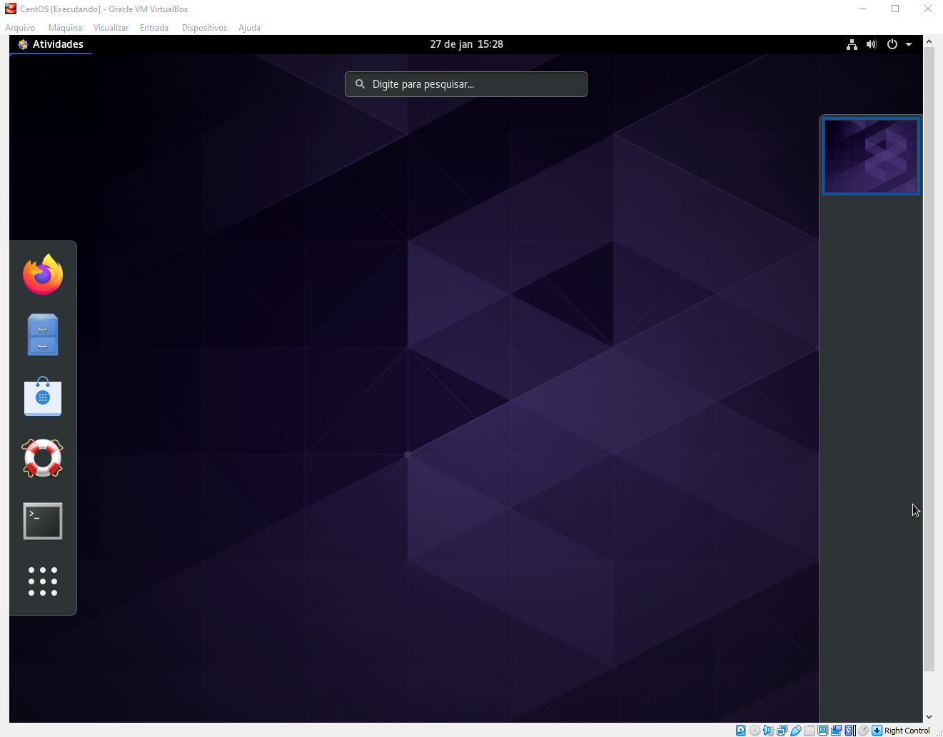
CentOS História
A Distribuição CentOS nasceu de um projeto comunitário e foi lançada em 2003 com ambições de reaproveitar as bases da Red Hat Enterprise Linux (RHEL) e convertê-las num Sistema Operativo robusto e seguro.
Atualmente pode-se afirmar que este objetivo foi reconhecidamente atingido, fato que faz do CentOS uma das distribuições preferidas de utilizadores que procuram Sistemas Operativos com um desempenho sólido e seguro.

Slide 4
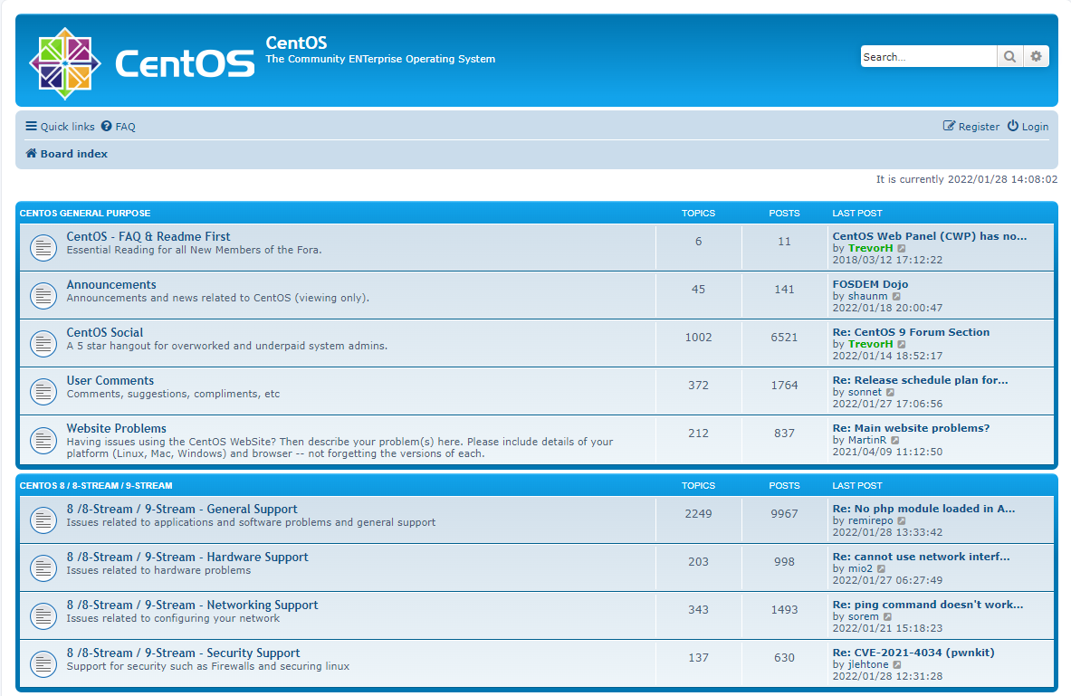
Vantagens do CentOS
Apesar de não ter suporte personalizado, o CentOS conta com uma comunidade ativa, pronta para solucionar problemas. Além disso, graças aos fóruns e à documentação oficial, as chances de uma falha não ter solução disponível é muito baixa.
Outro ponto a se destacar é a facilidade para ser implementado. O CentOS não exige atualizações constantes e o suporte ao software é feito com uma visão de longo prazo.

Slide 5

Vantagens do CentOS
Como os códigos-fonte do CentOS e do Red Hat Enterprise Linux são semelhantes, a compatibilidade entre os dois sistemas é elevada. Em outras palavras, é possível adotar extensões e aplicações semelhantes em ambos os ambientes, tornando a migração entre os sistemas ágil e segura.
Vale destacar, também, que o baixo consumo de recursos torna o CentOS uma opção atrativa especialmente em companhias cujos dispositivos têm uma baixa capacidade de processamento.

Slide 6

Publico Alvo
O CentOS Linux é uma versão do Linux voltada ao uso corporativo, dentro de empresas, órgãos públicos ou ONGs.
Ele pode ser usado em qualquer computador conectado à rede, mas é conhecido principalmente por ser uma boa opção de sistema operacional para o próprio servidor.

Slide 7
Salário de um profissional em Linux
Isso pode variar de qual cidade estamos falando e naturalmente do porte da empresa. Grandes centros do sudeste, como São Paulo, rio de Janeiro e Belo Horizonte, o salário médio pode variar de 3.000 à 13.000,00, dependendo também logicamente da bagagem profissional.

Slide 8
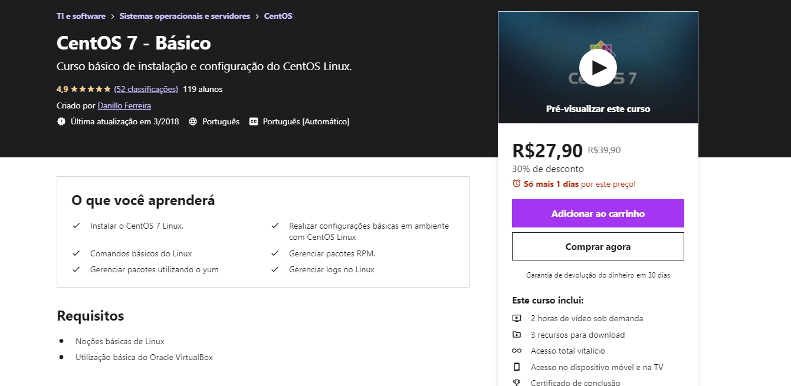
Certificações e cursos disponíveis
O curso tem como foco mostrar o processo de instalação, configuração e realizações de tarefas no CentOS 7 Linux.

Slide 9

Livro
CentOS 8 Essentials:Aprenda a instalar, administrar e implantar sistemas CentOS.
Sem dúvida, um dos sistemas operacionais de nível corporativo mais conceituados e amplamente utilizados hoje é a distribuição CentOS 8.
Autor: Neil Smith

Slide 10
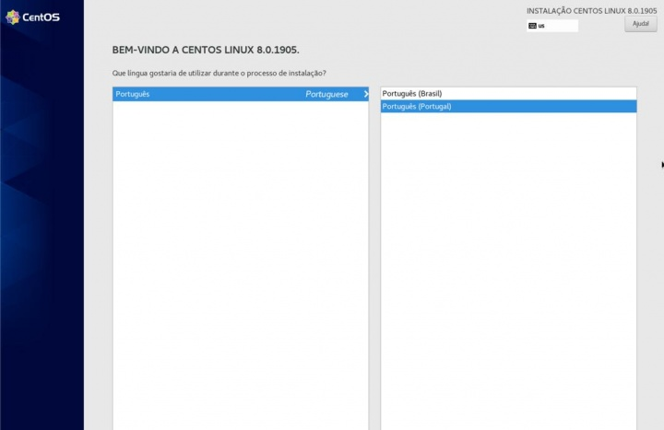
Processo de instalação

Slide 11
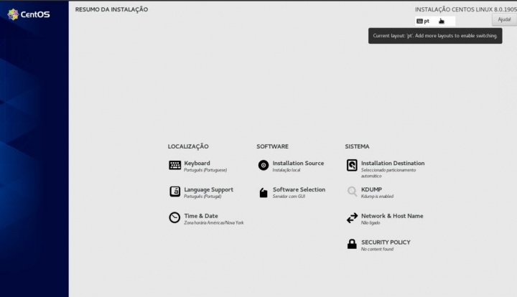
Processo de instalação

Slide 12
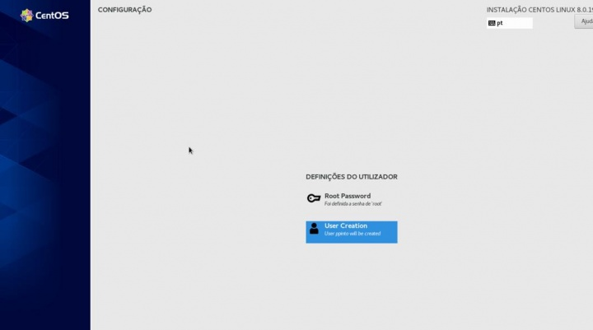
Processo de instalação

Slide 13
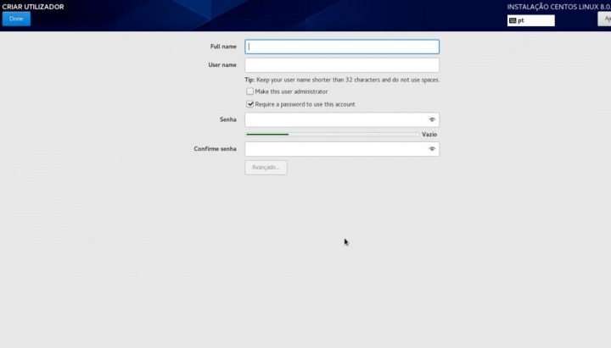
Processo de instalação

Slide 14
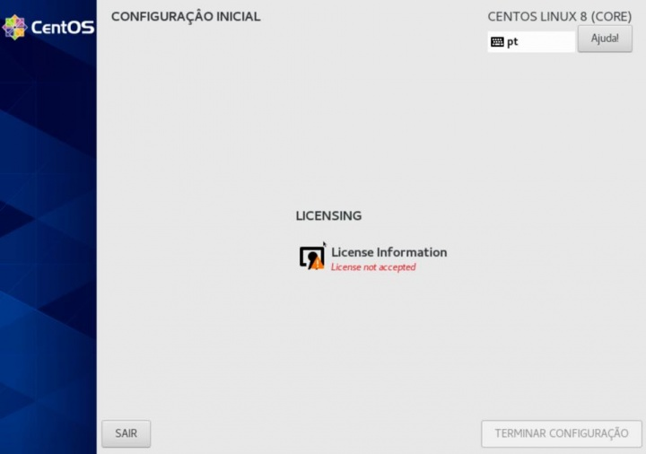
Processo de instalação

Slide 15
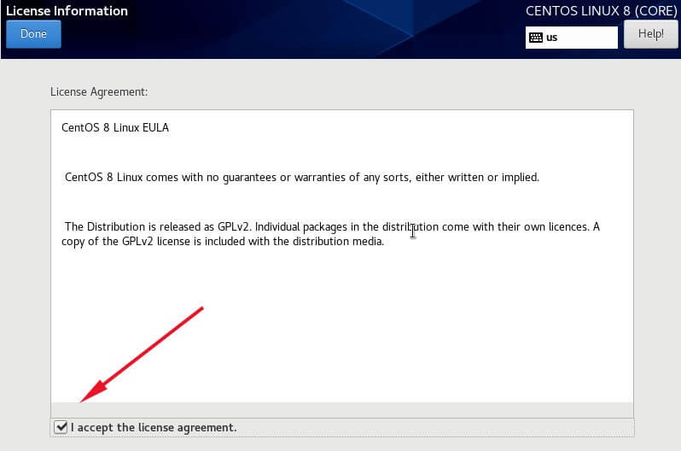
Processo de instalação

Slide 16
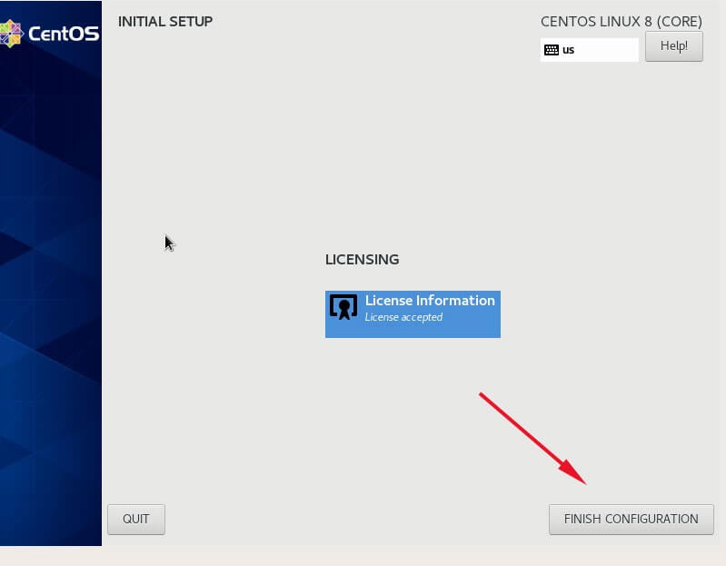
Processo de instalação

Slide 17
Opinião sobre CentOS
O que o grupo achou dessa distribuição ?
Alguem do grupo tem interesse em utilizá-la ?

Slide 18
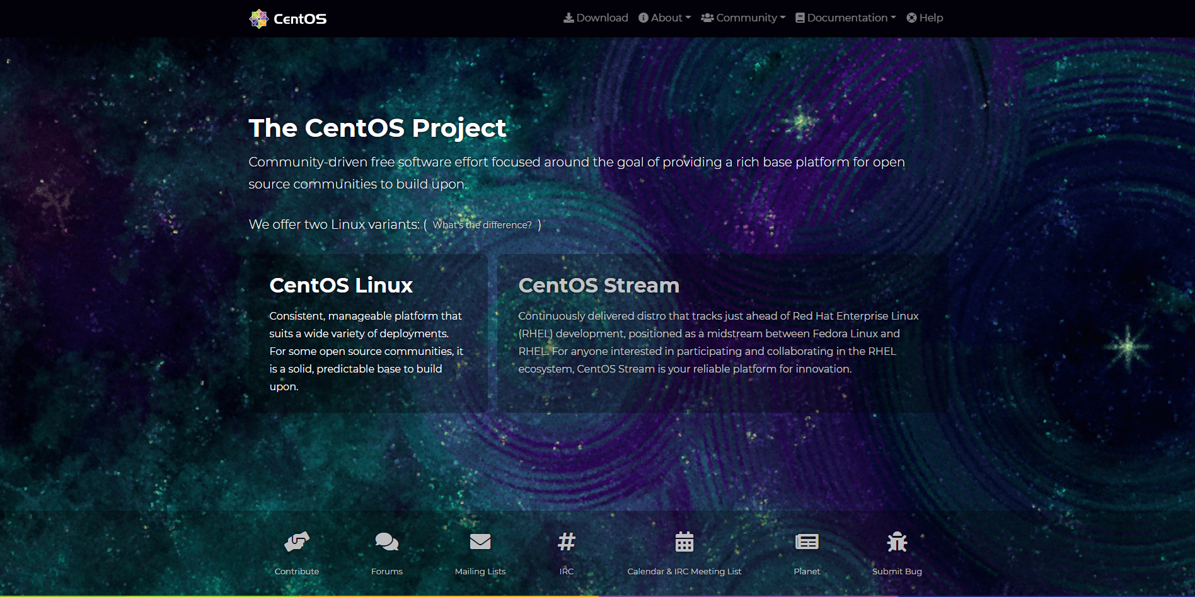
The CentOS Project
Site official: https://www.centos.org

